Slide 1
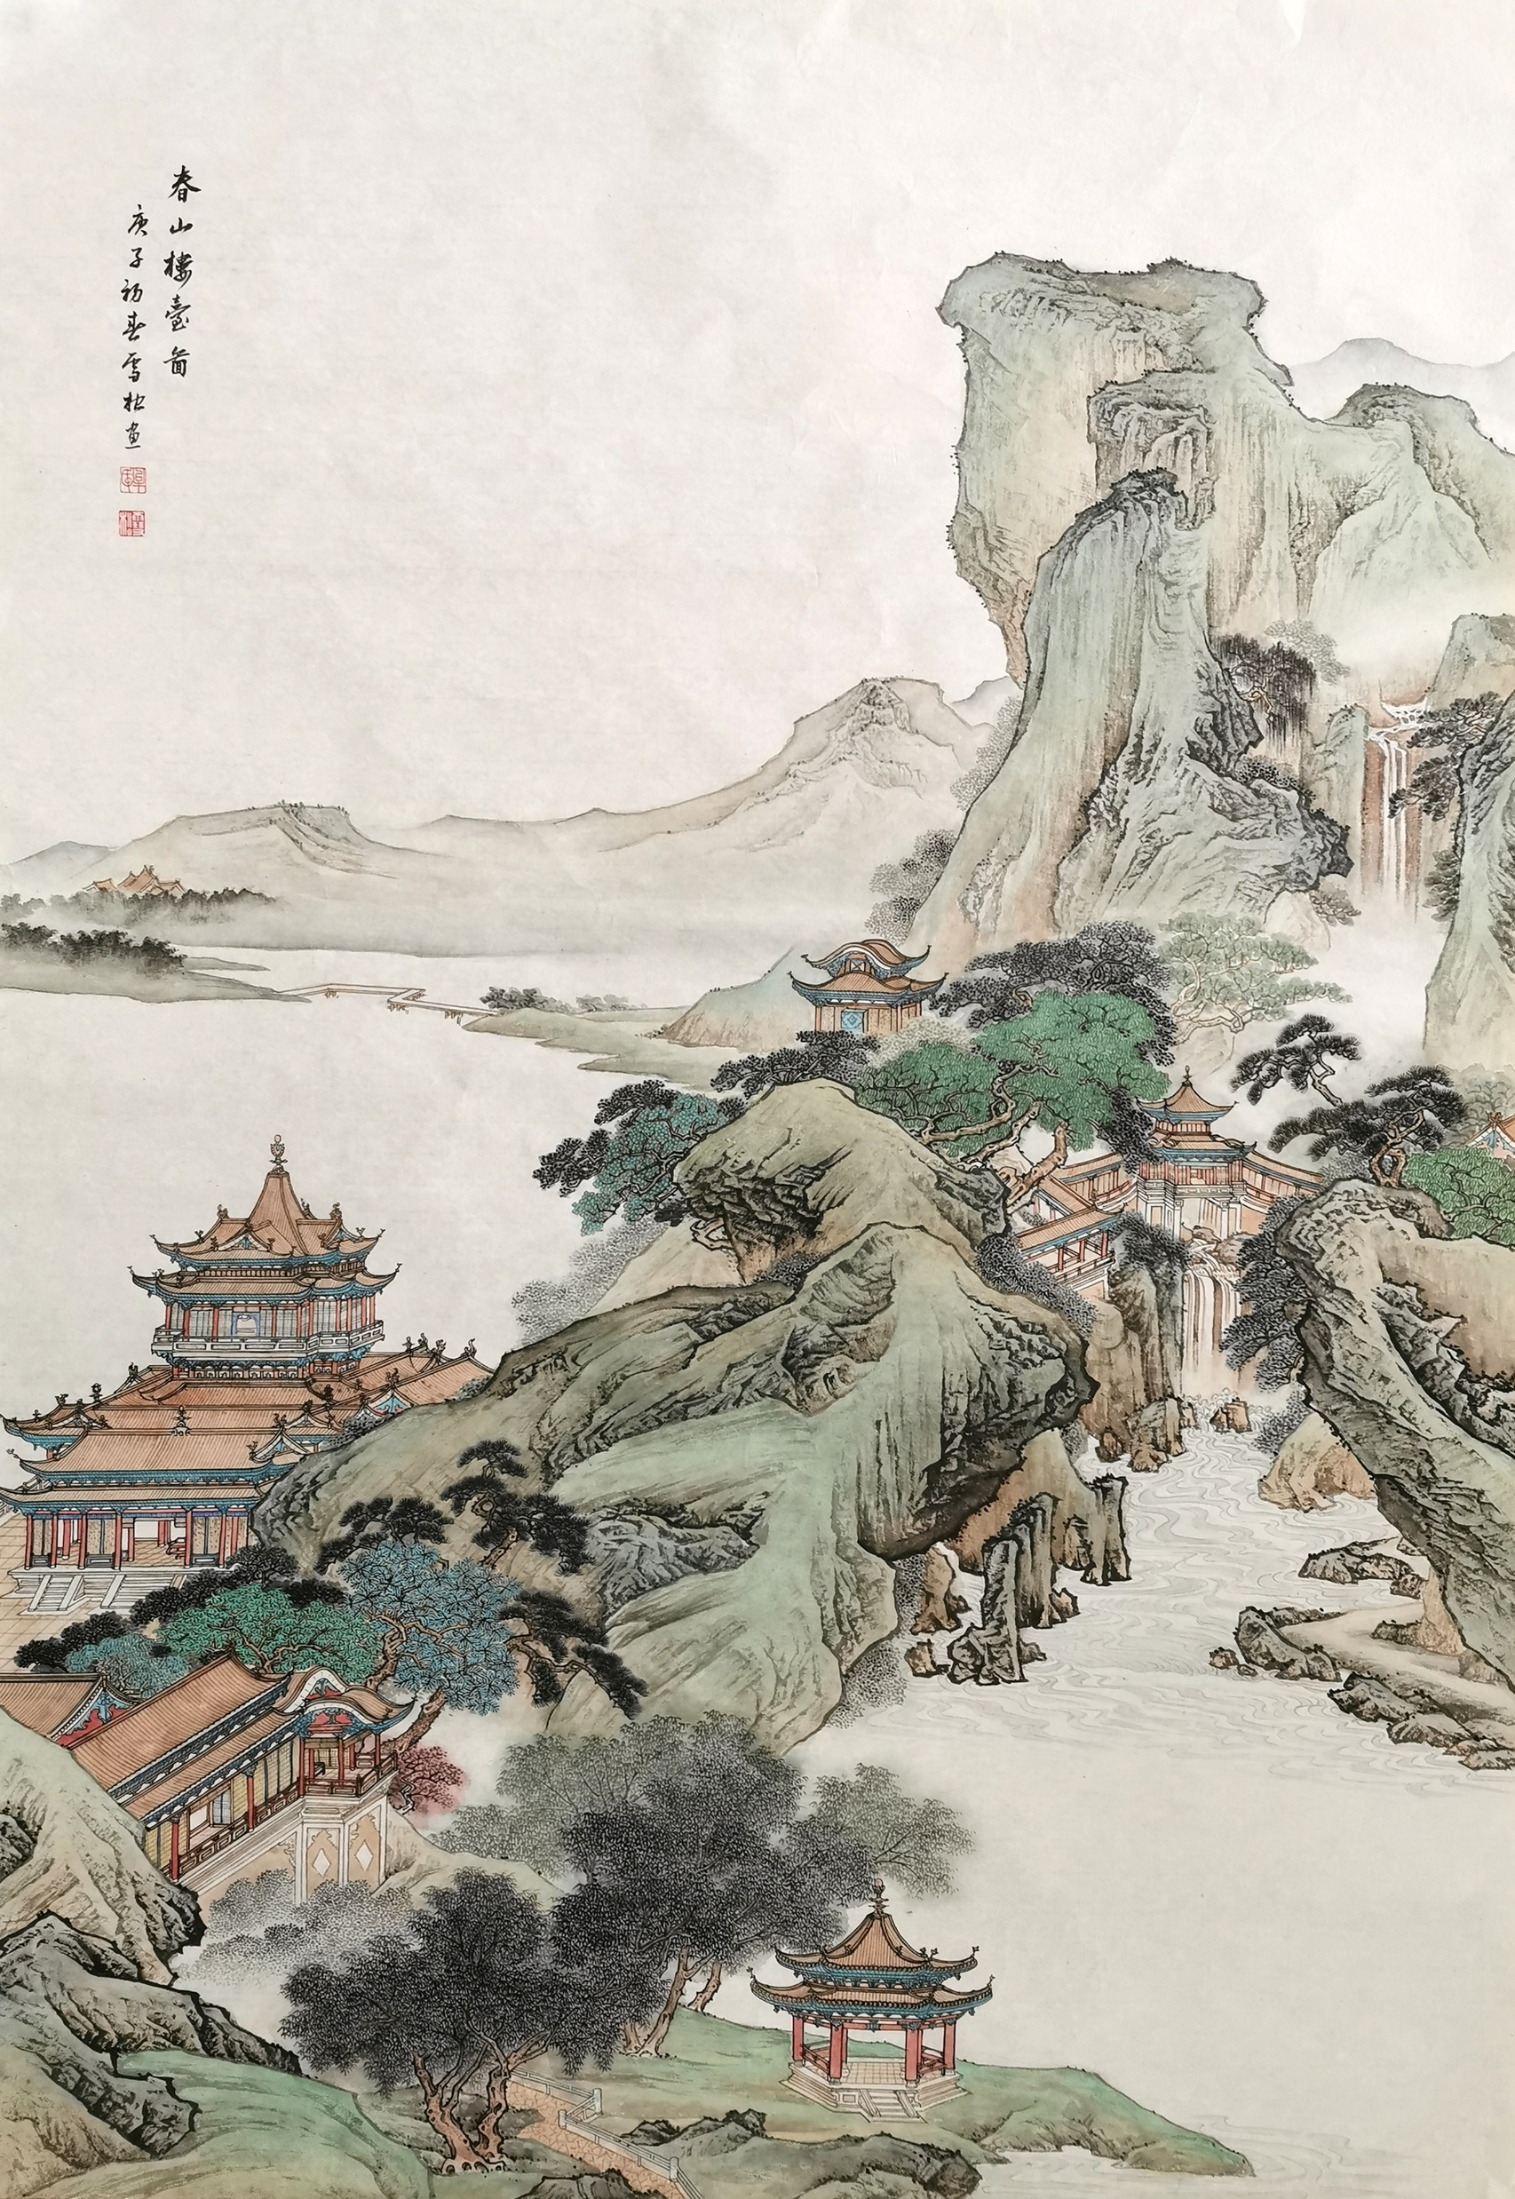


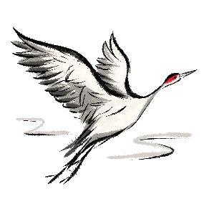


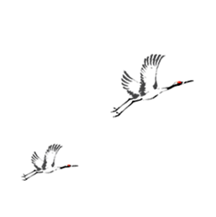
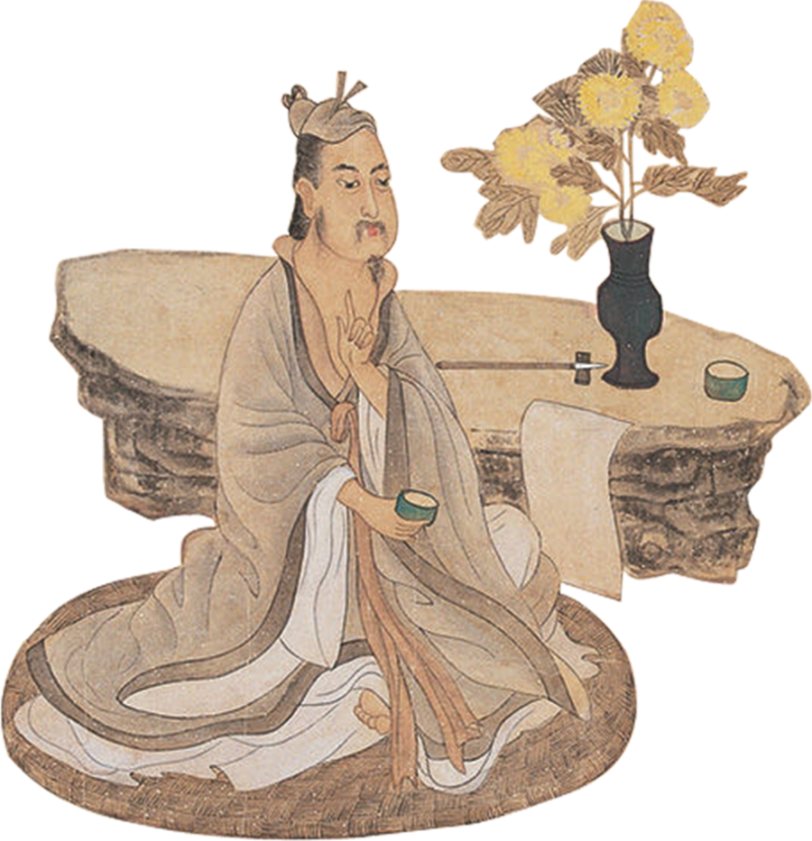

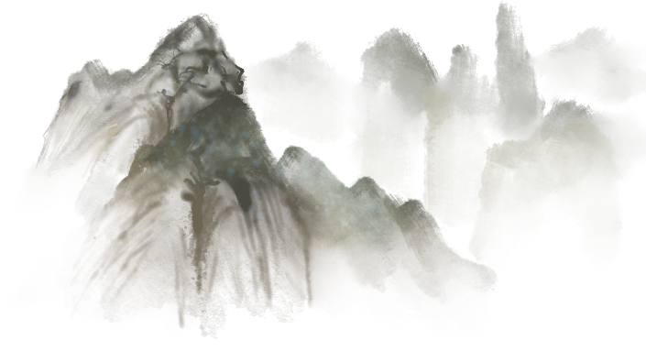
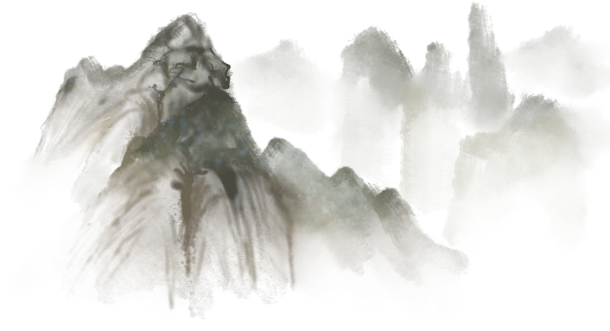

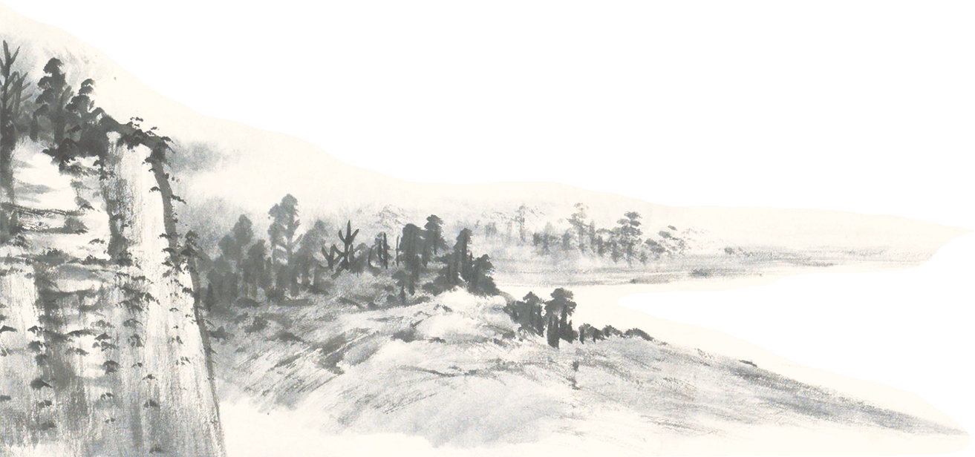
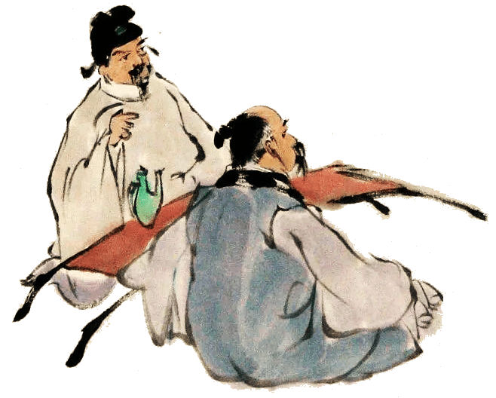
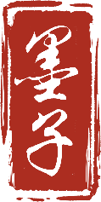
圣人以治天下为事者也，必知乱之所自起，焉能治之；
不知乱之所自起，则不能治。
譬之如医之攻人之疾者然：必知疾之所自起，焉能攻之；
不知疾之所自起，则弗能攻。
治乱者何独不然！
兼
爱

Slide 2
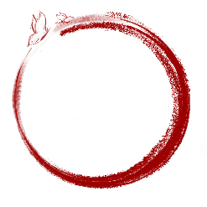
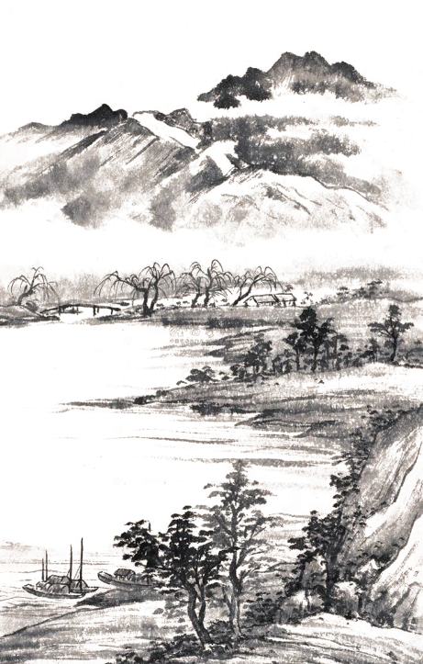


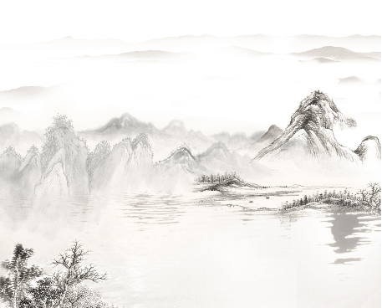

复习目标
壹
贰
重点掌握实词(察、事、利)、文化常识、特殊句式等文言特殊现象。
梳理、积累文言文基础知识，形成系统的知识网络。

Slide 3
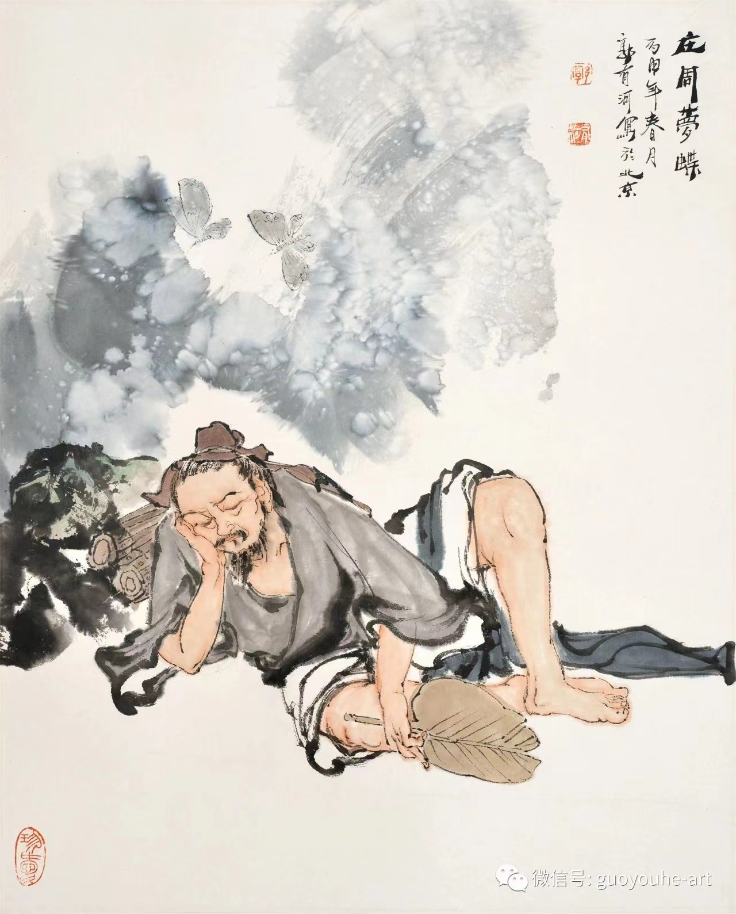

教材知识回扣

Slide 4
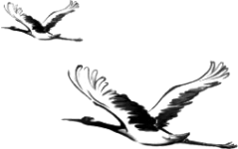
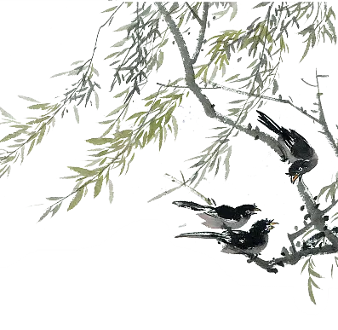



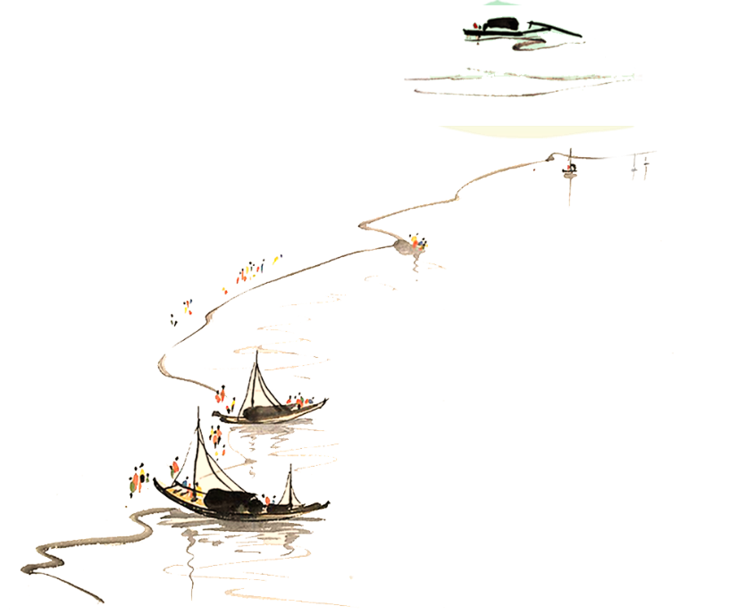
一、课文挖空训练
诵读全文，用“/”给未加标点的句子断句，并解释加黄词语的意思。
第一段
圣人以治天下为事者也，必知乱之所自起，焉能治之；不知乱之所自起，则不能治。譬之如医之攻人之疾者然，必知疾之所自起，焉能攻之；不知疾之所自起，则弗能攻。治乱者何独不然？必知乱之所自起，焉能治之；不知乱之所自起，则弗能治。
事务
治疗
于是
不

Slide 5
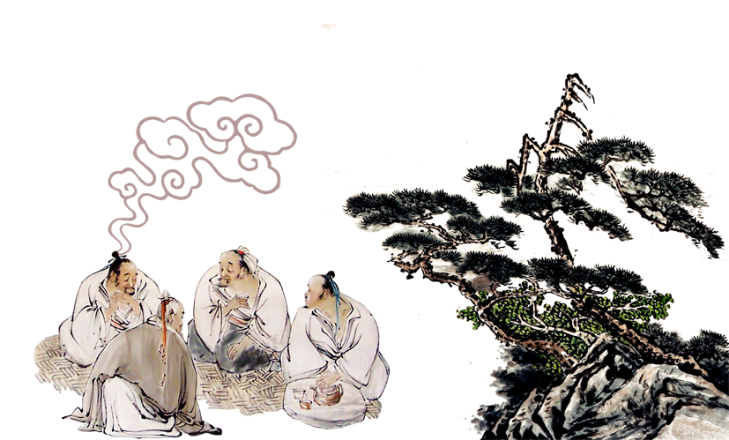
第二段
圣人以治天下为事者也，不可不察乱之所自起。当察乱何自起？起不相爱。臣子之不孝君父，所谓乱也。子自爱，不爱父，故亏父而自利；弟自爱，不爱兄，故亏兄而自利；臣自爱，不爱君，故亏君而自利。此所谓乱也。虽父之不慈子，兄之不慈弟，君之不慈臣，此亦天下之所谓乱也。
考察
同“尝”，尝试
使……亏损
即使
形作动，慈爱

Slide 6
第二段
父自爱也，不爱子，故亏子而自利；兄自爱也，不爱弟，故亏弟而自利；君自爱也，不爱臣，故亏臣而自利。是何也？皆起不相爱。虽至天下之为盗贼者亦然。盗爱其室，不爱异室，故窃异室以利其室；贼爱其身，不爱人，故贼人以利其身。此何也？皆起不相爱。虽至大夫之相乱家，诸侯之相攻国者，亦然。大夫各爱其家，不爱异家，故乱异家以利其家；诸侯各爱其国，不爱异国，故攻异国以利其国。天下之乱物，具此而已矣。
偷窃和劫夺财物的人
家
伤害
卿大夫的封地
纷乱之事
完备、齐全

Slide 7
第三段
察此何自起？皆起不相爱。若使天下兼相爱，爱人若爱其身，犹有不孝者乎？视父兄与君若其身，恶（wū）施不孝？犹有不慈者乎？视弟子与臣若其身，恶施不慈？故不孝不慈亡。犹有盗贼乎？视人之室若其室，谁窃？视人身若其身，谁贼？故盗贼有亡。
怎么
实行
同“无”
同“又”

Slide 8
第三段
犹有大夫之相乱家、诸侯之相攻国者乎？视人家若其家，谁乱？视人国若其国，谁攻？故大夫之相乱家、诸侯之相攻国者有亡。若使天下兼相爱，国与国不相攻，家与家不相乱，盗贼无有，君臣父子皆能孝慈，若此则天下治。
故圣人以治天下为事者，恶得不禁恶而劝爱？故天下兼相爱则治，交相恶则乱。故子墨子曰不可以不劝爱人者，此也。
鼓励
第四段
互相

Slide 9
二、文化常识积累（判断文化常识表述正误。）
1．墨子，名翟，春秋末期战国初期宋国人。中国古代思想家、教育家、科学家、军事家，墨家学派创始人和主要代表人物。墨子是墨家学说的创立者和墨家主要代表人物。墨家在先秦时期影响很大，与儒家并称“显学”。当时的百家争鸣，有“非儒即墨”之称。( )
2．《墨子》一书是墨子本人、墨子弟子及后期墨家著述的汇编。该书提出了兼爱、非攻、尚贤、尚同、天志、明鬼、非命、非乐、节葬、节用等观点，以兼爱为核心，以节用、尚贤为支点。《墨子》一书涉及哲学、逻辑学、军事学、工程学、力学、几何学、光学，先秦的科学技术成就大都依赖《墨子》以传。《墨子》一书在宋朝多散佚。至清代编《四库全书》时，仅存五十三篇。文章由小及大、连类比譬、逐层推理，造句遣词口语化，语言质朴无华。( )
√
√

Slide 10
三、古今异义辨别（写出下列句子中的加黄词的古义。）
1．臣子之不孝君父
古义：__________________________
今义：君主时代的官吏，有时也包括百姓；官吏对皇帝上书或说话的自称
2．故贼人身以利其身
古义：__________________________今义：偷东西的人；干坏事的人
3．虽至大夫之相乱家、诸侯之相攻国者，亦然
古义：_________________________________________________________________
今义：dài fu，医生
臣下和儿子
伤害别人
dà fū，周代在国君之下有卿、大夫、士三等，各等中又分上、中、下三级，后因以大夫为任官职者之称

Slide 11
4．爱人若爱其身
古义：_______________________今义：①丈夫或妻子；②恋爱中的男女一方
5．视弟子与臣若其身
古义：_______________________今义：学生，徒弟
爱护别人
弟弟和儿子
四、掌握词类活用（指出下列句子中加黄词的活用类型并解释。）
1．故亏^{①}父而自利^{②} _______________________ _______________________
2．故窃异室以利其室 _______________________
3．故贼^{①}人以利^{②}其身 _______________________ _______________________
动词使动用法，使受损失。
名词使动用法，使获得利益
名词使动用法，使获得利益
名词作动词，害，伤害。
名词使动用法，使获得利益

Slide 12
五、特殊句式归纳（翻译下列句子，并探究句式特点。）
1．当察乱何自起？
译文：_______________________________________________________________
句式特点：__________________________________________________________
2．臣子之不孝君父，所谓乱也。
译文：_______________________________________________________________
句式特点：__________________________________________________________
3．臣自爱，不爱君，故亏君而自利。此所谓乱也。
译文：_______________________________________________________________
句式特点：__________________________________________________________
尝试考察混乱从哪里产生？
宾语前置句，介词“自”的宾语“何”前置。
臣下、儿子不孝敬君王、父亲，就是所说的混乱。
判断句，“也”表判断。
臣下爱护自己，不爱护君王，因而使君王受损失而自己获得好处。就是所说的混乱。
判断句，“也”表判断。

Slide 13
一、实词巩固训练
1．察
[教材梳理]
(1)圣人以治天下为事者也，不可不察乱之所自起(《兼爱》) ____________
(2)前太守臣逵察臣孝廉(《陈情表》) ____________
(3)虽不能察，必以情(《曹刿论战》) ____________
(4)怨灵修之浩荡兮，终不察夫民心(《离骚》) ____________
(5)咨诹善道，察纳雅言(《出师表》) ____________
(6)徐而察之，则山下皆石穴罅(苏轼《石钟山记》) ____________
(7)人又谁能以身之察，受物之汶汶者乎(《屈原列传》) ____________
动词，考察
动词，察举
动词，明察
动词，体察
动词，明察
动词，仔细看，观察
形容词，洁净的样子

Slide 14
[高考演练]
(1)(2018·北京卷)故治乱存亡，其始若秋毫。察其秋毫，则大物不过矣。(《吕氏春秋》) 察：____________
(2)(2015·湖北卷)徐而与侯处，听其议论，察其志之所存，乃知侯非今
之所谓廉者也。(《赠郡侯郭文麓升副使序》) 察：____________
(3)(2015·四川卷)溥从父之官，专心坟籍。郡察孝廉，除郎中，补尚书
都令史。(《晋书·虞溥传》) 察：____________
(4)(2011·浙江卷)臣愿抚之，无使劳而生怨。隋监未远，不可不察。
(《新唐书·张文瓘传》) 察：____________
动词，仔细看，观察
动词，考察
动词，考察，举荐
动词，省察

Slide 15
2．事
[教材梳理]
(1)圣人以治天下为事者也(《兼爱》) ____________
(2)敏于事而慎于言(《〈论语〉十二章》) ____________
(3)延及孝文王、庄襄王，享国之日浅，国家无事(《过秦论》)____________
(4)奉事循公姥，进止敢自专(《孔雀东南飞并序》) ____________
(5)著我绣夹裙，事四五通(《孔雀东南飞并序》) ____________
(6)安能摧眉折腰事权贵，使我不得开心颜(《梦游天姥吟留别》)
____________
名词，事务
名词，事情
名词，事故，事件
动词，侍奉，供奉
量词，件，副
动词，侍奉，供奉

Slide 16
[高考演练]
(1)(2016·江苏卷)言大父近开酒肆，不事文墨久矣。(《家传》)
事：____________
(2)(2016·全国卷Ⅲ)极陈时弊十事，语多斥权幸，权幸益深嫉之。
(《明史·傅珪传》) 事：____________
(3)(2016·天津卷)若李台州，其事与寿昌岂异也，兹不谓之至孝通于神明乎？(《李台州传》) 事：____________
动词，从事
名词，事情
名词，事迹

Slide 17
(4)(2015·安徽卷)归田后，尤孤介自持，不接当事。(《御史梁皙次先生传》)
事：____________
(5)(2015·上海卷)有滏阳人焦通，性汹酒，事亲礼阙，为从弟所讼。
(《隋书·梁彦光传》) 事：____________
(6)(2014·安徽卷)奏请仿汉熙平、唐开成故事。(《朱先生筠行状》)
事：____________
名词，权要
动词，侍奉
名词，先例

Slide 18
3．利
[教材梳理]
(1)父自爱也，不爱子，故亏子而自利(《兼爱》) ____________
(2)因利乘便，宰割天下，分裂山河(《过秦论》) ____________
(3)假舆马者，非利足也，而致千里(《劝学》) ____________
(4)故木受绳则直，金就砺则利(《劝学》) ____________
(5)天时不如地利，地利不如人和(《得道多助，失道寡助》)____________
(6)商人重利轻别离(《琵琶行并序》) ____________
动词使动用法，使……得利
名词，有利的形势
动词使动用法，使……走得快
形容词，锋利
动词，有利
名词，利益，利润

Slide 19
[高考陪练]
(1)(2023·全国甲卷)贫以利故，为人直其枉，令不可欺，而我欺之，我又何怨？(《隆平集·儒学行义》) 利：____________
(2)(2021·新高考全国Ⅱ卷)因与逖书，求通使及互市。逖不报书，而听其互市，收利十倍。(《通鉴纪事本末·祖逖北伐》) 利：____________
(3)(2021·全国甲卷)契丹遂驻兵阳城淀，号二十万，每纵游骑剽掠，小不利辄引去，徜徉无斗志。(《宋史纪事本末·契丹盟好》)利：____________
(4)(2021·浙江卷)身之穷泰，不得而知之，为学远近，力穷则已，其所自信者，不却行而利动也。(《答谢景山书》) 利：____________
名词，利益
名词，利益，利润
形容词，顺利
动词，有利于

Slide 20
二、重点语句翻译
(1)圣人以治天下为事者也，必知乱之所自起，焉能治之。
译文：________________________________________________________________
_______________________________________________________________________
(2)子自爱，不爱父，故亏父而自利。
译文：________________________________________________________________
(3)盗爱其室，不爱异室，故窃异室以利其室；贼爱其身，不爱人，故贼人以利其身。
译文：________________________________________________________________
_______________________________________________________________________
圣人是把治理天下作为(自己的)事务的人，必须知道混乱从哪里产生，于是能对它进行治理。
儿子爱自己而不爱父亲，因而让父亲受损以使自己获利。
盗贼只爱自己的家，不爱别人的家，所以盗窃别人的家以利自己的家；盗贼只爱自身，不爱别人，所以残害别人以利于自身。

Slide 21
(4)若使天下兼相爱，爱人若爱其身，犹有不孝者乎？视父兄与君若其身，恶施不孝？
译文：________________________________________________________________
_______________________________________________________________________
假若天下的人都能相亲相爱，爱别人就像爱自己，还能有不孝的吗？
看待父亲、兄弟和君上像自己一样，怎么会做出不孝的事呢？

